Slide 1
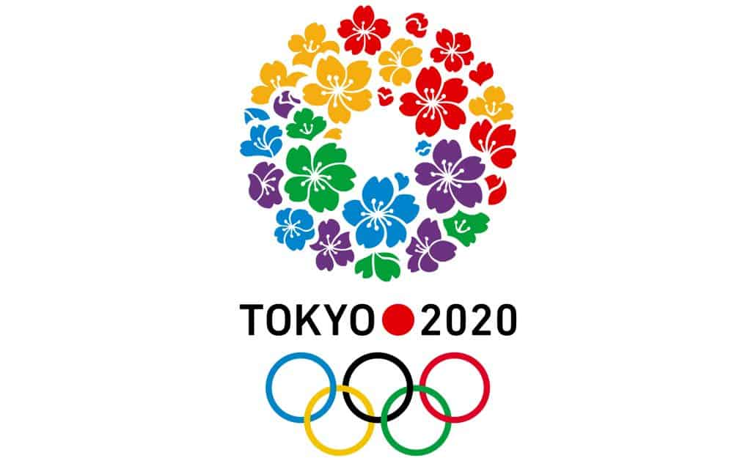
КРИВИЙ РІГ
ЄВРОПЕЙСЬКЕ МІСТО СПОРТУ 2020
2020 – РІК 32-х ЛІТНІХ ОЛІМПІЙСЬКИХ ІГОР

Slide 2
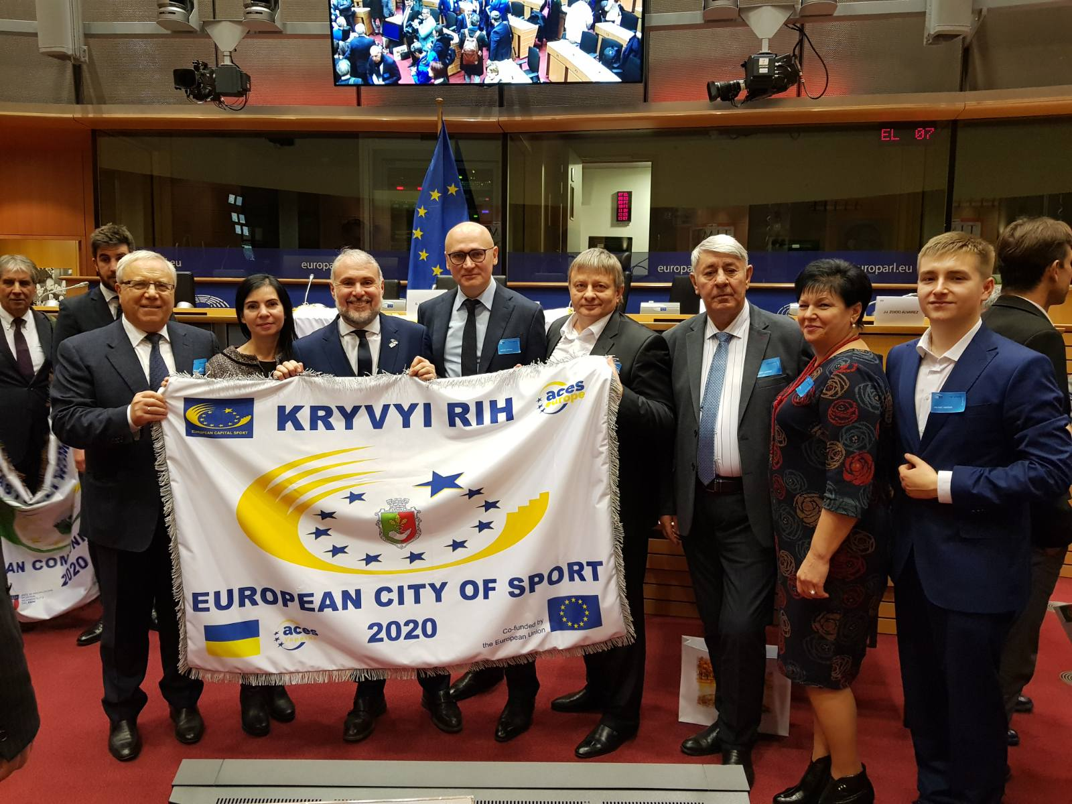
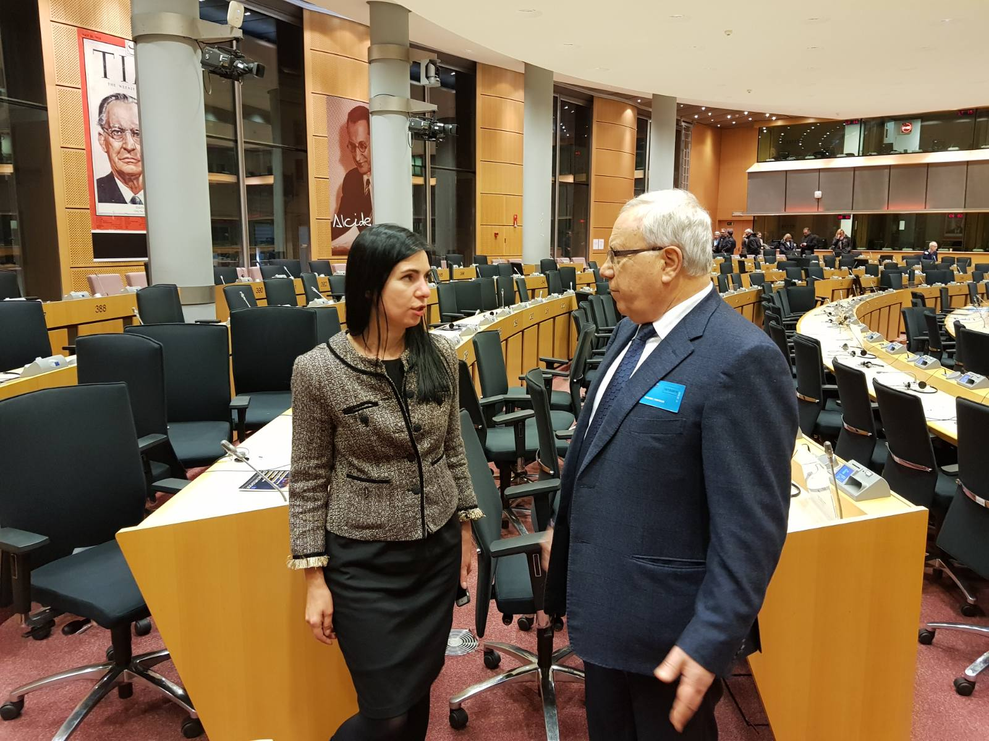
ЄВРОПАРЛАМЕНТ
БРЮССЕЛЬ 2019
2

Slide 3
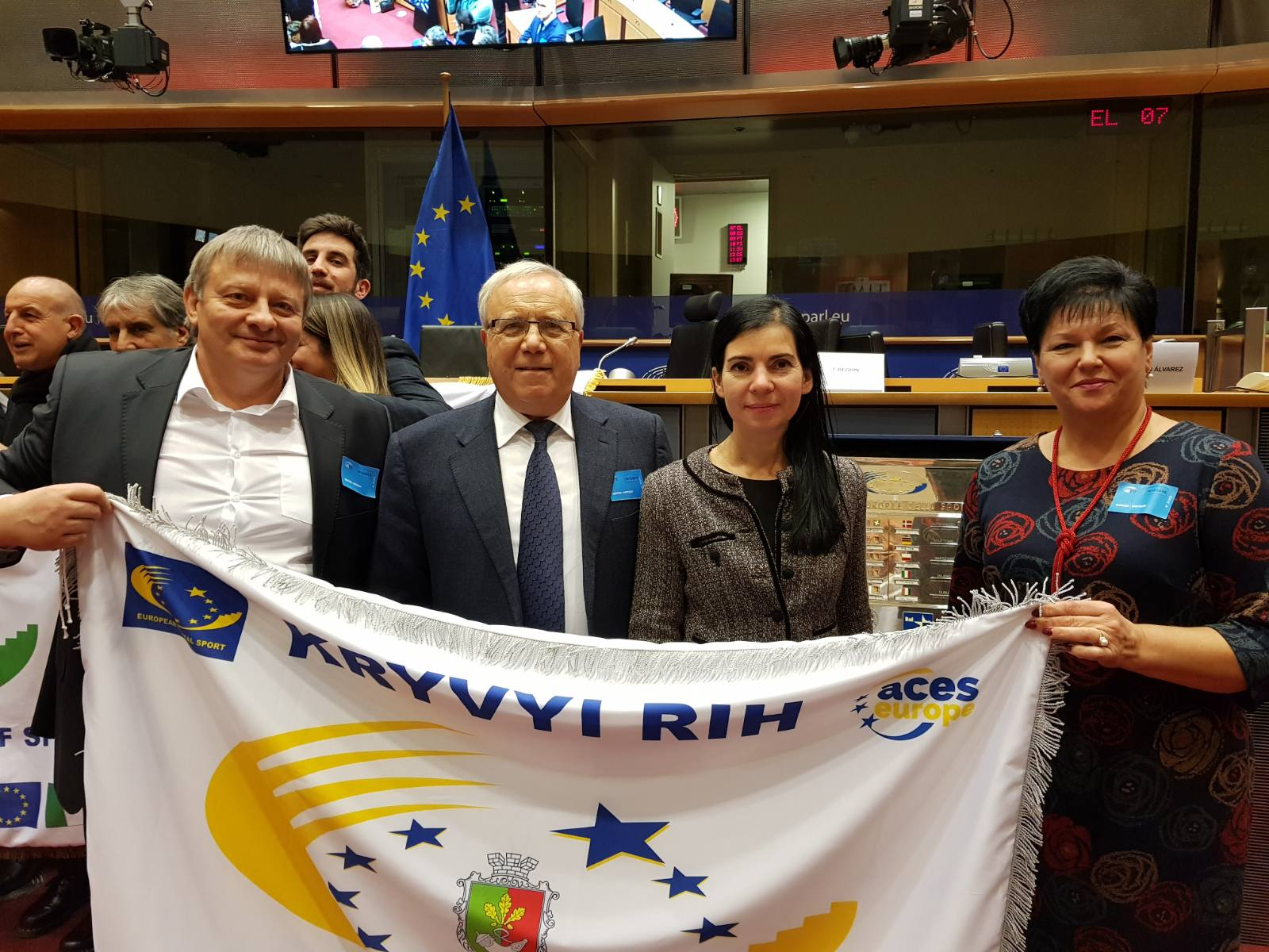
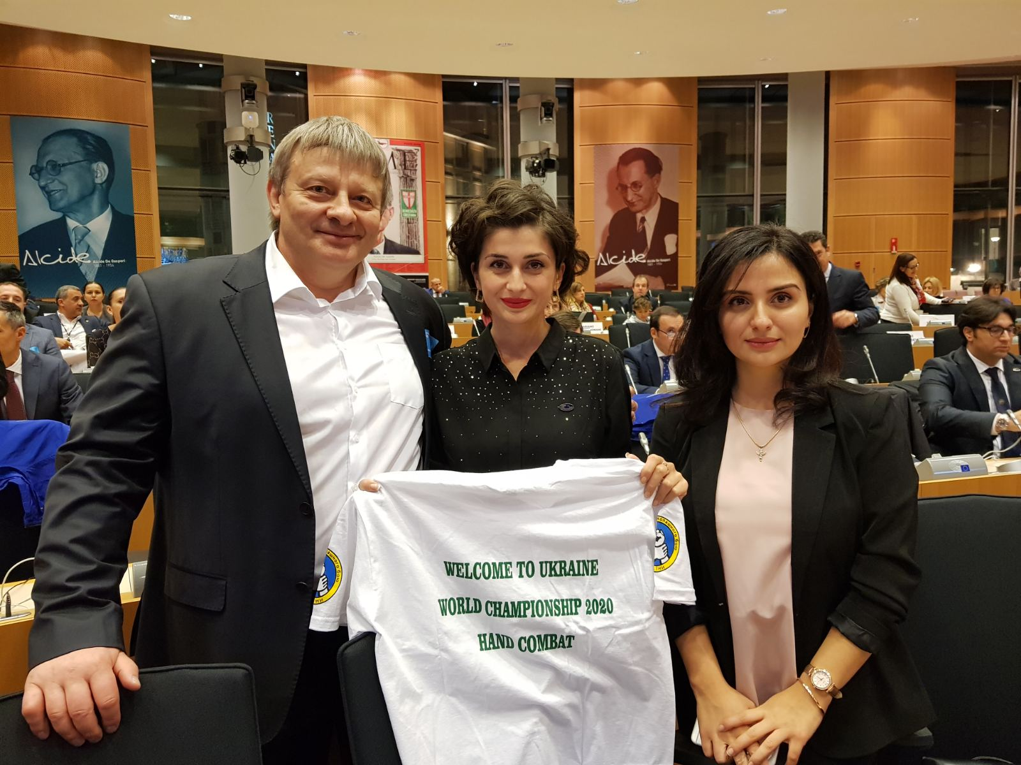
ЄВРОПАРЛАМЕНТ
БРЮССЕЛЬ 2019
3

Slide 4
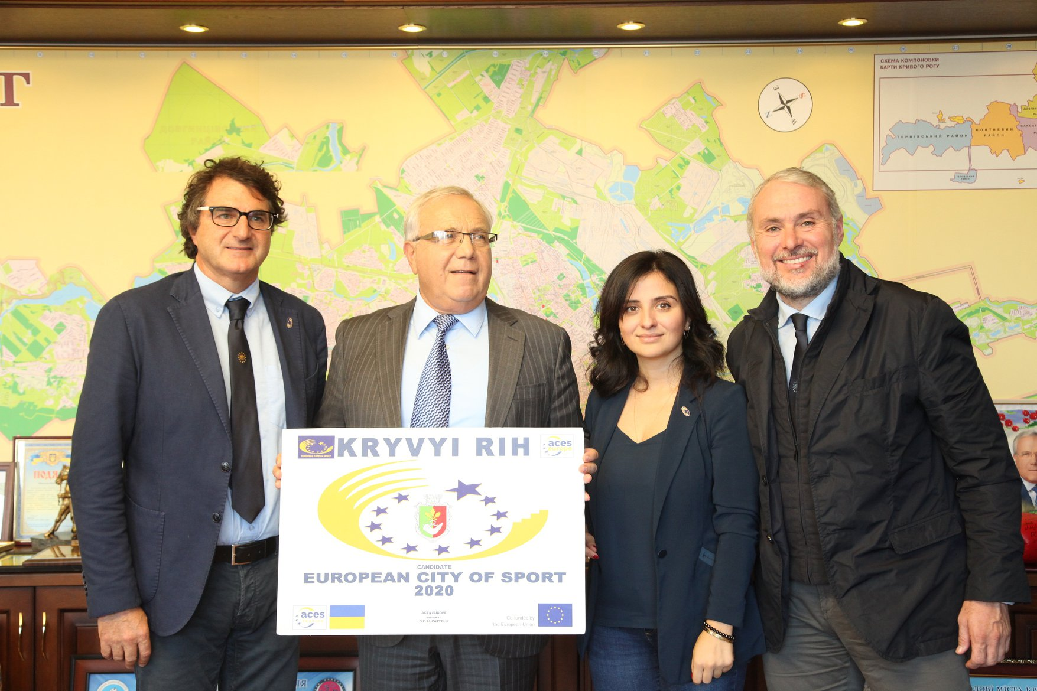
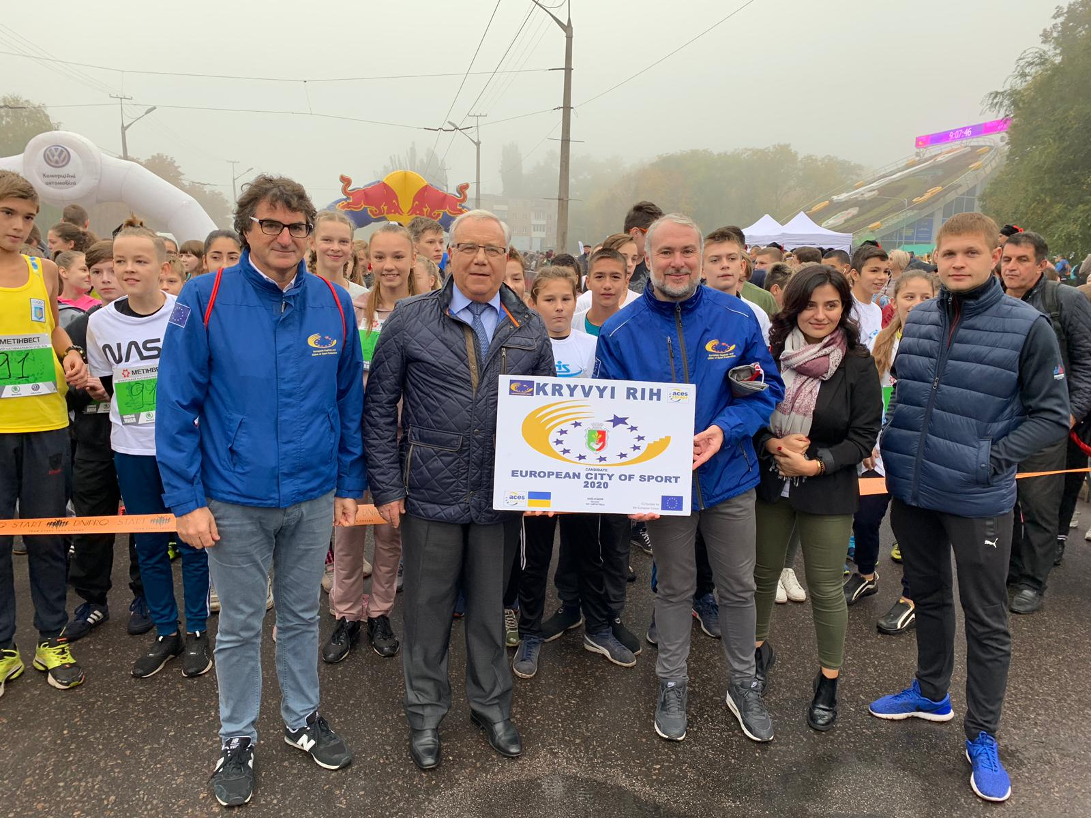
ЗУСТРІЧ КОМІСІЇ АСОЦІАЦІЇ ЄВРОПЕЙСЬКИХ СТОЛИЦЬ І МІСТ СПОРТУ
КРИВИЙ РІГ
14-16 ЖОВТНЯ 2019
4

Slide 5
КРИВИЙ РІГ - ЄВРОПЕЙСЬКЕ МІСТО СПОРТУ 2020
КОНЦЕПЦІЯ РОЗВИТКУ СПОРТУ В МІСТІ.
МЕТА ТА ЇЇ ОСНОВНІ ЗАВДАННЯ
Програма розвитку фізичної культури та спорту
в Кривому Розі на 2019 – 2023 роки
Розвиток спортивної інфраструктури
Підтримка
Умови
Спортсмени
Дитячо-юнацькі спортивні школи
Популяризація
Кадрова, медична та фінансова підтримка Програми
5

Slide 6
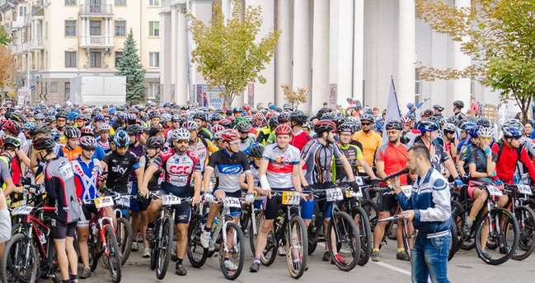
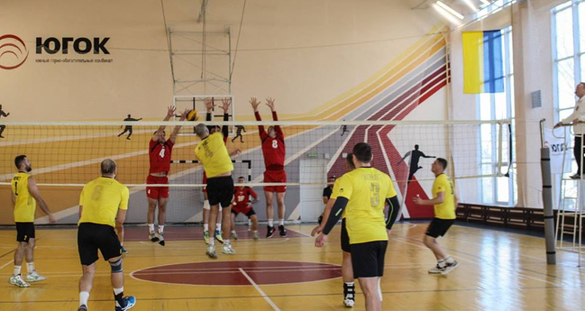
КРИВИЙ РІГ - ЄВРОПЕЙСЬКЕ МІСТО СПОРТУ 2020
ФІЗКУЛЬТУРНО-ОЗДОРОВЧА ДІЯЛЬНІСТЬ
Населення міста
623 961 чоловік
Задіяно
20%
населення
6

Slide 7
КРИВИЙ РІГ - ЄВРОПЕЙСЬКЕ МІСТО СПОРТУ 2020
ПІДГОТОВКА СПОРТСМЕНІВ МІСТА
СПОРТИВНІ ЗВАННЯ
7

Slide 8
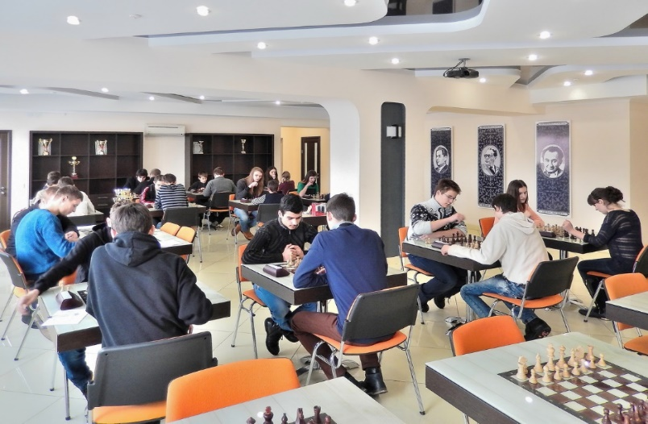
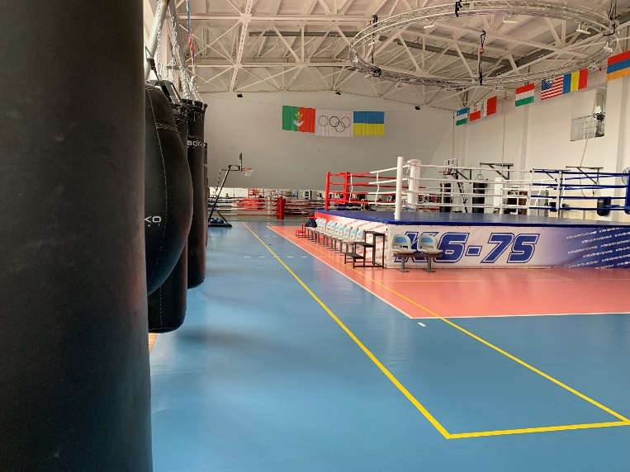
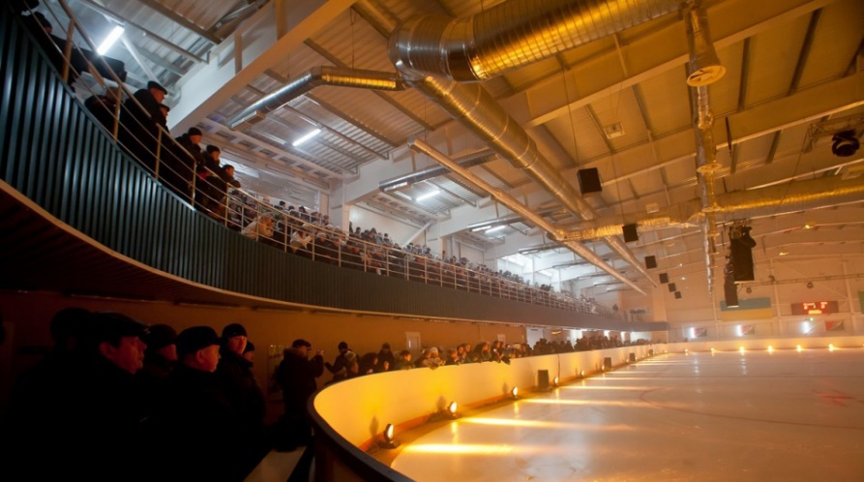
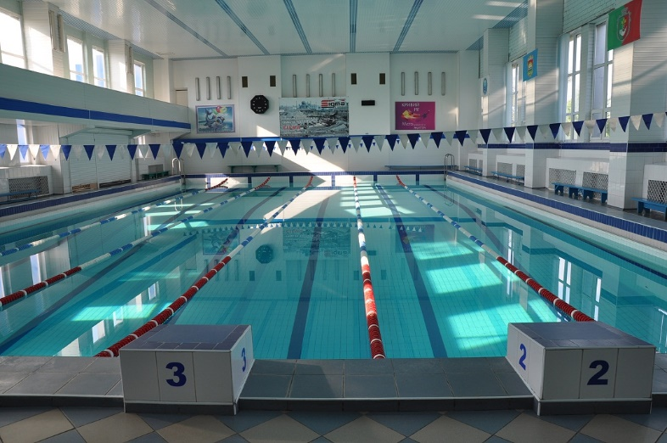
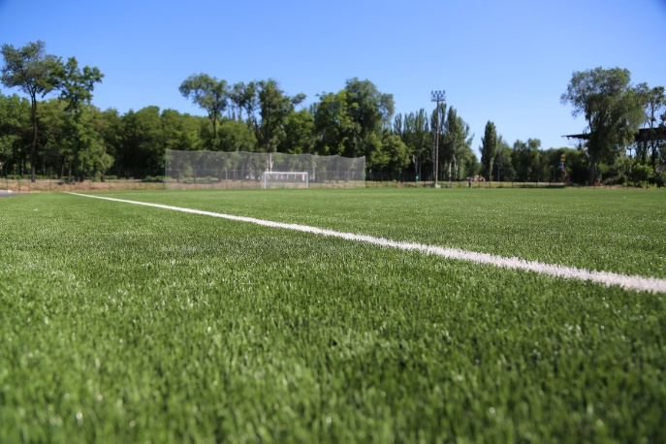
КРИВИЙ РІГ - ЄВРОПЕЙСЬКЕ МІСТО СПОРТУ 2020
СПОРТИВНА ІНФРАСТРУКТУРА
8

Slide 9
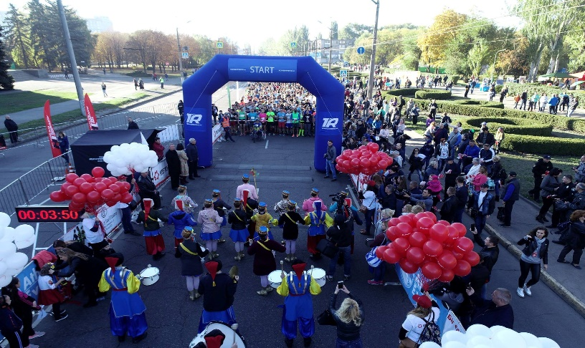
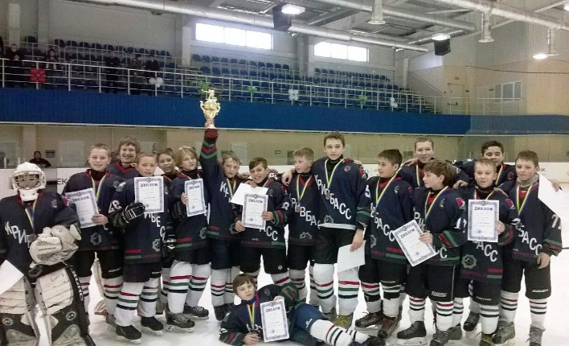
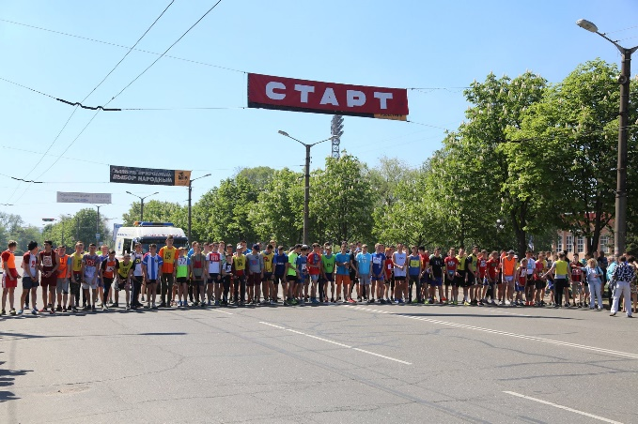
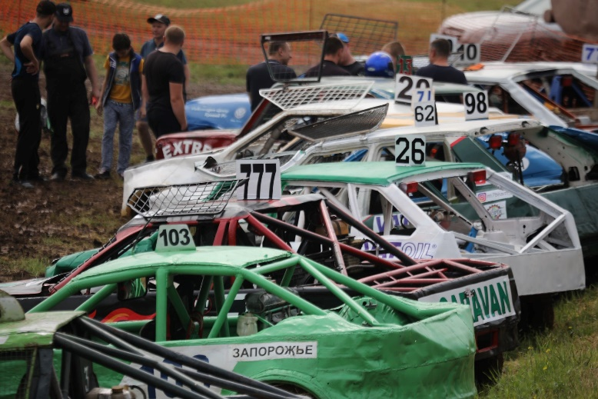
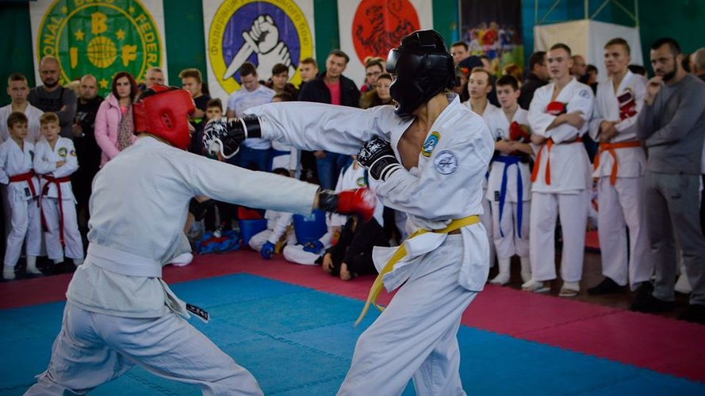
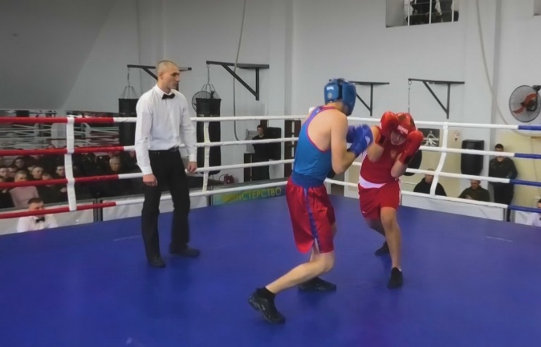
КРИВИЙ РІГ - ЄВРОПЕЙСЬКЕ МІСТО СПОРТУ 2020
БІЛЬШЕ 300 СПОРТИВНИХ ЗМАГАНЬ
9

Slide 10
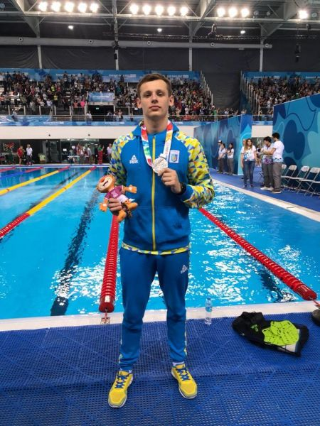
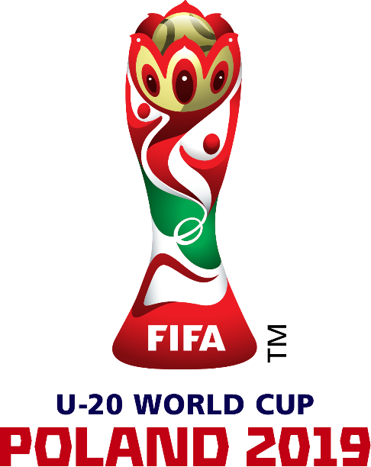
КРИВИЙ РІГ - ЄВРОПЕЙСЬКЕ МІСТО СПОРТУ 2020
Денис Кесіль
Данило Безкоровайний
10

Slide 11
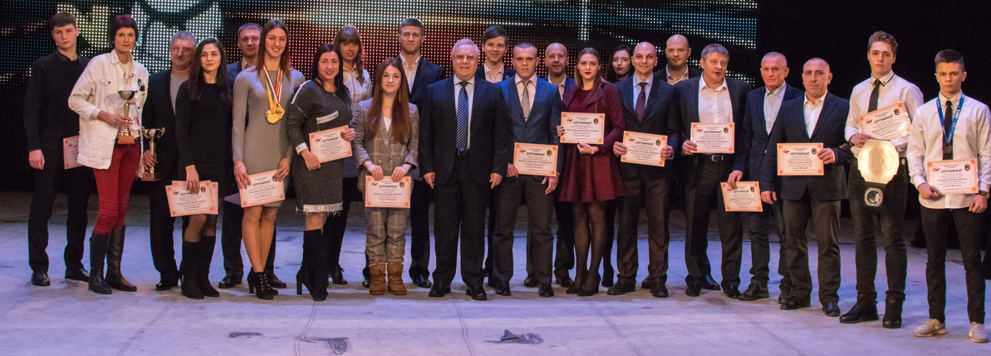
КРИВИЙ РІГ - ЄВРОПЕЙСЬКЕ МІСТО СПОРТУ 2020
ПІДТРИМКА СПОРТСМЕНІВ ТА ТРЕНЕРІВ
Щорічні стипендії
Щорічно присуджується 100 стипендій за перемогу та призові місця на офіційних міжнародних змаганнях та перемогу на офіційних всеукраїнських змаганнях
1 мільйон гривень (з 2020 року 1,5 мільйони гривень)
2019 рік
100 чоловік
11

Slide 12
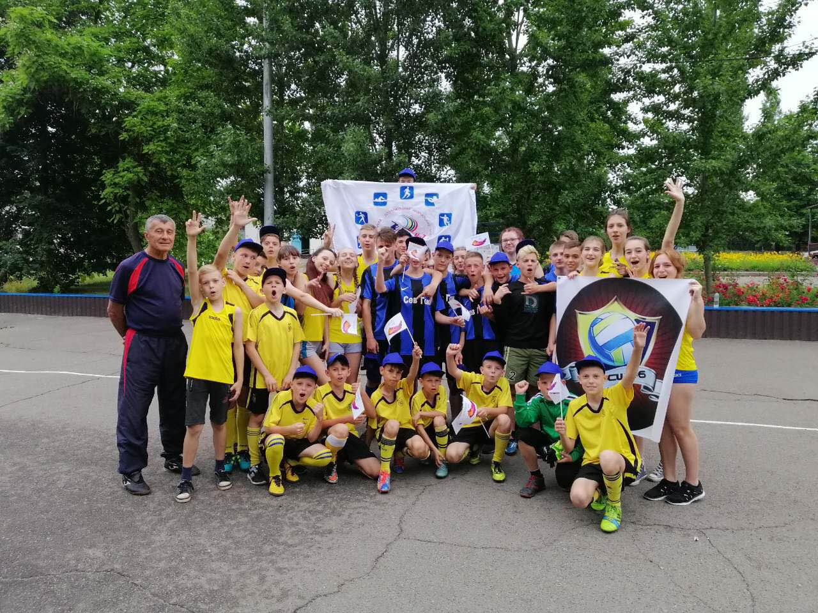
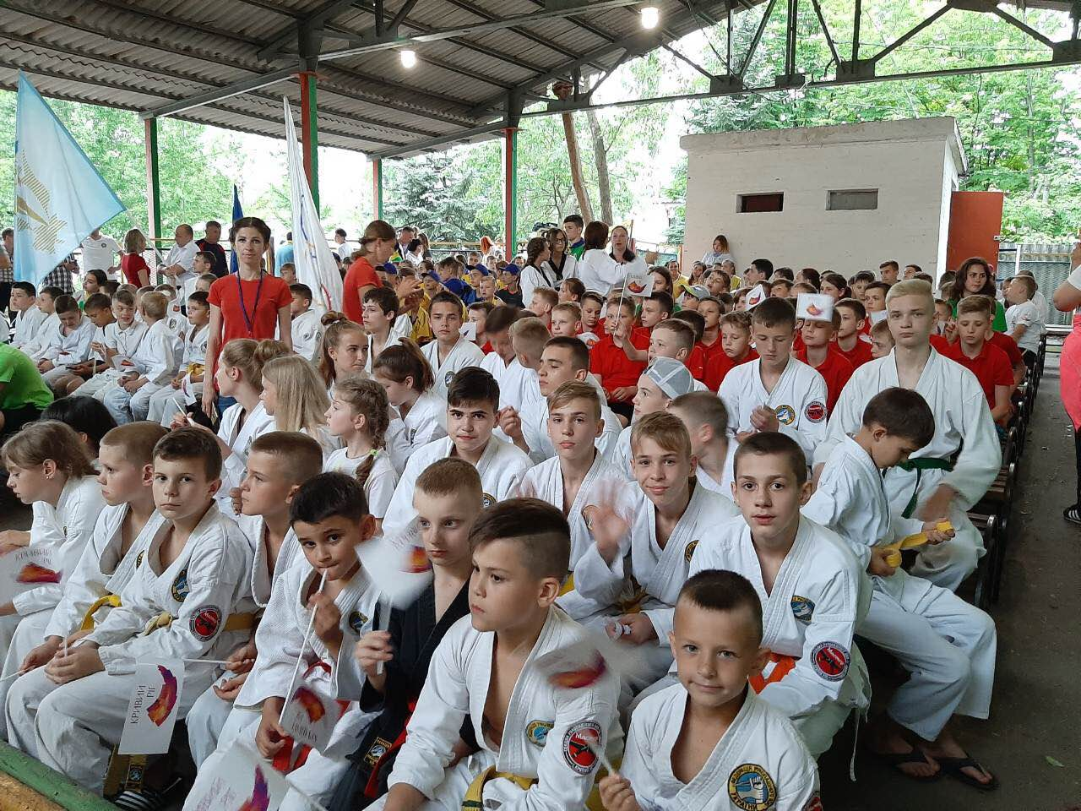
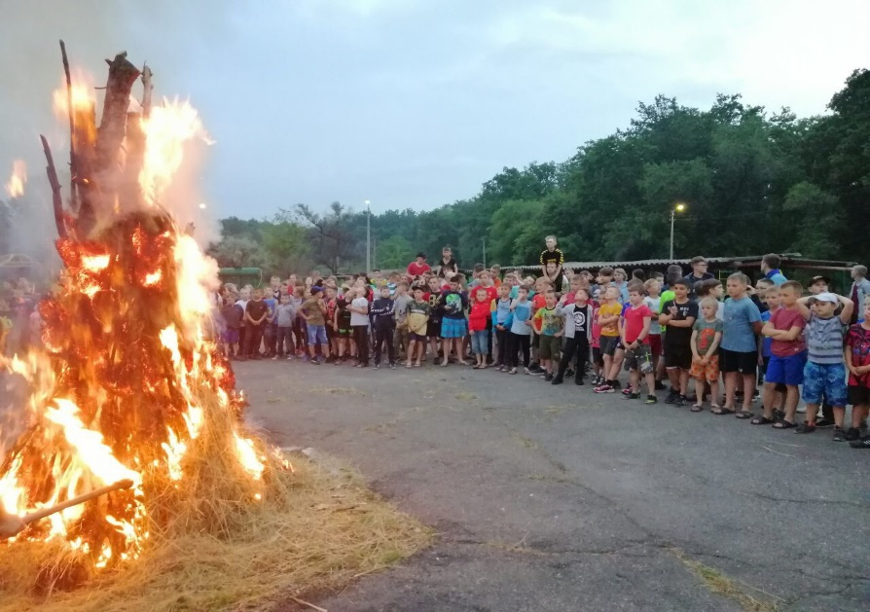
КРИВИЙ РІГ - ЄВРОПЕЙСЬКЕ МІСТО СПОРТУ 2020
ОЗДОРОВЛЕННЯ
Комунальний позашкільний заклад «Дитячий оздоровчий табір «Старт» Криворізької міської ради
За 2019 рік оздоровилося 1014 спортсменів
12

Slide 13
КРИВИЙ РІГ
ЄВРОПЕЙСЬКЕ МІСТО СПОРТУ 2020
2020 – РІК 32-х ЛІТНІХ ОЛІМПІЙСЬКИХ ІГОР

